Slide 1
আজকের ক্লাসে
*সবাইকে স্বাগতম*

Slide 2
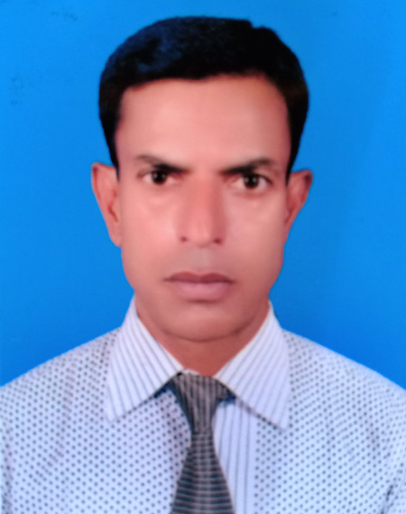
শিক্ষক পরিচিতি
মোঃ শাহাবুদ্দিন বিশ্বাস
সহকারি শিক্ষক
মান্দারবাড়িয়া চাঁদপাড়া মাধ্যমিক বিদ্যালয়
কালীগঞ্জ-ঝিনাইদহ।
ইমেল sr20412019@gmail.com

Slide 3
পাঠ পরিচিতি
বিষয়ঃ অর্থনীতি
শ্রেণিঃ নবম-দশম
অধ্যায়ঃ দশম
বাংলাদেশ সরকারের ব্যয়

Slide 4
শিখনফলঃ
১ । বাংলাদেশ সরকারের ব্যয়ের খাত কয়টি তা বলতে পারবে।
২ । বাংলাদেশ সরকারের ব্যয়ের খাতগুলোর বর্ণনা করতে পারবে।

Slide 5
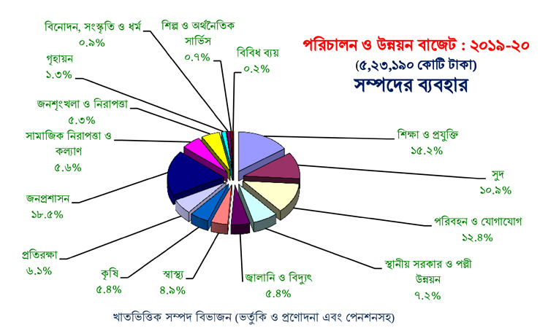

Slide 6
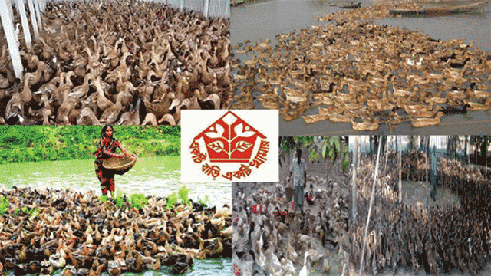
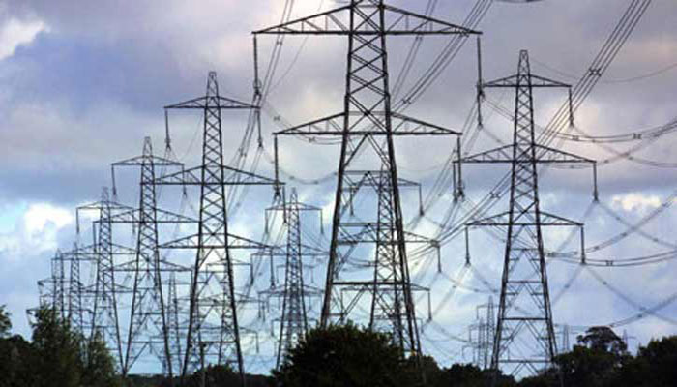
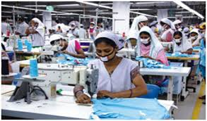
নিচের ছবিতে কী কী দেখতে পাচ্ছ?
এগুলো কে কী বলা হয়?
একটি বাড়ি একটি খামার
বিদ্যুৎ ও জ্বালানি
অর্থনৈতিক সেবাসমূহ
বাংলাদেশ সরকারের ব্যয়ের প্রধান খাতসমূহ।

Slide 7
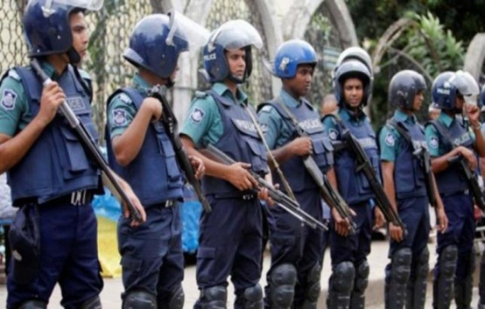
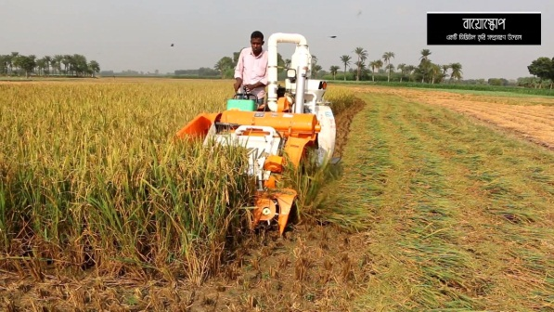
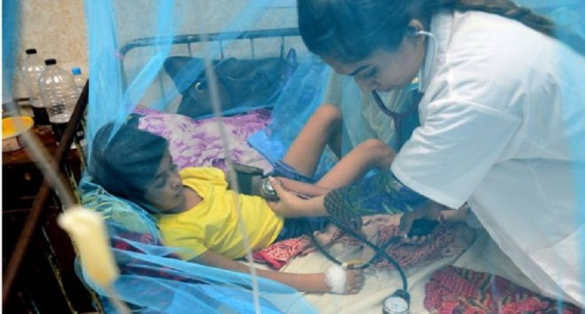
নিচের ছবিতে কী কী দেখতে পাচ্ছ?
জনশৃঙ্খলা ও নিরাপত্তা
কৃষিভিত্তিক শিল্প
জনস্বাস্থ্য

Slide 8
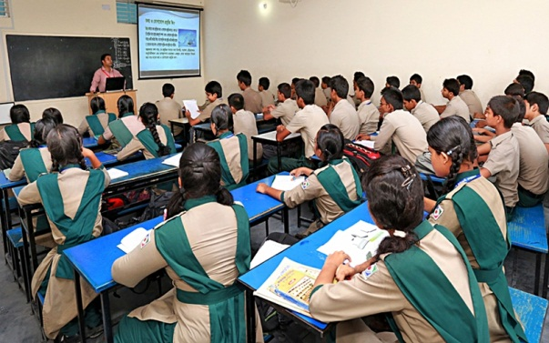
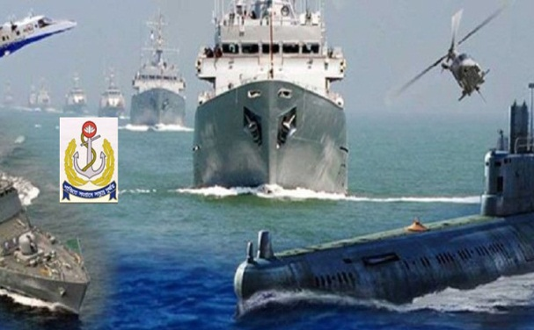
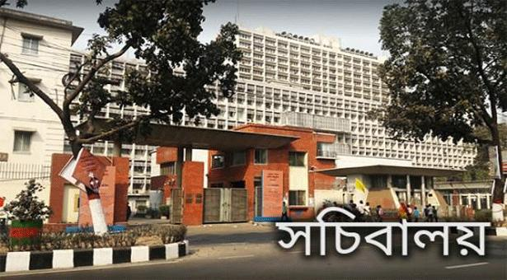
নিচের ছবিতে কী কী দেখতে পাচ্ছ?
শিক্ষা ও প্রযুক্তি
প্রতিরক্ষা
জনপ্রশাসন

Slide 9
পাঠঃ বাংলাদেশ সরকারের ব্যয়

Slide 10
বাংলাদেশ সরকারের ব্যয়ের খাতসমুহ
বাংলাদেশ একটি নিম্নমধ্যম আয়ের জনকল্যাণকামী রাষ্ট্র। দেশের আর্থ- সামাজিক উন্নয়ন, মানবসম্পদ উন্নয়ন, দারিদ্র্য বিমোচন, দেশ রক্ষা ও পরিচালনা এবং জনগণের সার্বিক কল্যাণের জন্য প্রতিবছর সরকার প্রচুর অর্থ ব্যয় করে। গণতন্ত্রের উন্মেষ ও উন্নয়নের ফলে রাষ্ট্রীয় কর্মকান্ডের পরিধি ক্রমশ বৃদ্ধি পাচ্ছে। যার ফলে অনেক নতুন নতুন খাতও ব্যয়ের তালিকায় অন্তর্ভুক্ত হয়েছে।
বাংলাদেশ সরকারের ব্যয়ের প্রধান খাতসমুহ
১। শিক্ষা ও প্রযুক্তি ২। প্রতিরক্ষা
৩। জনপ্রশাসন ৪। জনশৃঙ্খলা ও নিরাপত্তা
৫। কৃষি,কৃষিভিত্তিক শিল্প ও কৃষি গবেষণা ৬। জনস্বাস্থ্য
৭। সামাজিক নিরাপত্তা ও কল্যাণ ৮। বিদ্যুৎ ও জ্বালানি
৯। পরিবহন ও যোগাযোগ ১০। দারিদ্র্য বিমোচন ও কর্মসংস্থান
১১। ঋণ ও সুদ পরিশোধ ১২। শিল্প ও অর্থনৈতিক সেবাসমুহ
১৩। হিসাব নিরীক্ষা ১৪। অসর ভাতা ও অন্যান্য সুবিধা প্রদান
১৫। বিচার ও কারা বিভাগ ১৬। অপ্রত্যাশিত ব্যয়
১৭। বিবিধ ব্যয়।

Slide 11
মূল্যায়ন
১। প্রতিরক্ষা খাত কাকে বলে?
২। জনস্বাস্থ্য বলতে কী বুঝায়?
৩। অপ্রত্যাশিত ব্যয় কাকে বলে?

Slide 12
বাড়ির কাজ
১। বাংলাদেশ সরকারের ব্যয়ের খাতওয়ারি অর্থ বরাদ্দের তালিকা তৈরি কর।
২। সাম্প্রতিক কালে সরকারের ব্যয় বৃদ্ধির কারণ বিশ্লেষণ কর।

Slide 13
ধন্যবাদ সবাইকে
সমাপ্ত

